Slide 1
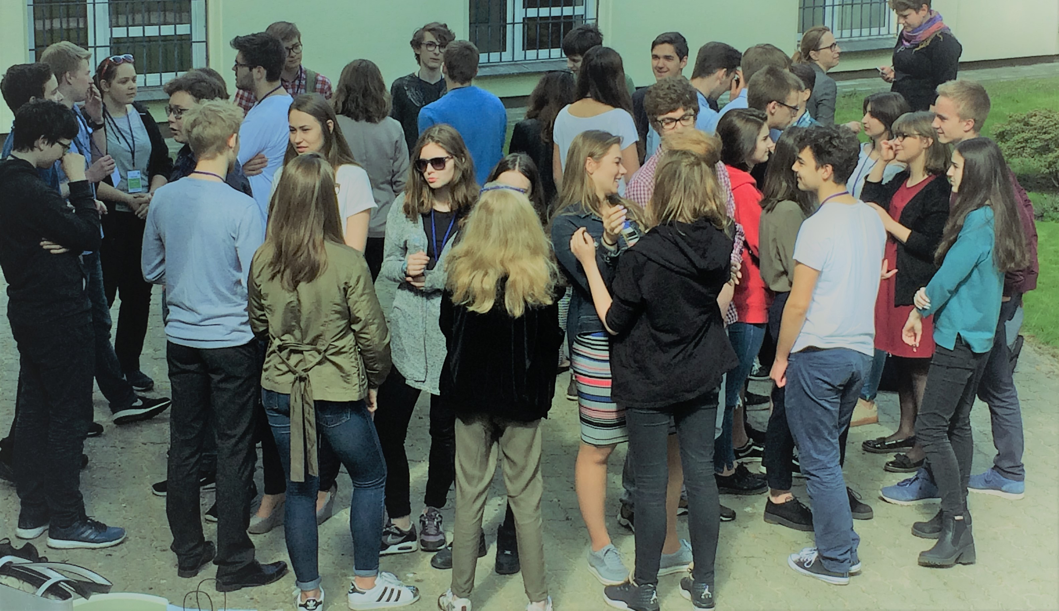
Naszą misją jest zwiększanie wpływu dzieci i młodych ludzi na sprawy publiczne

Slide 2
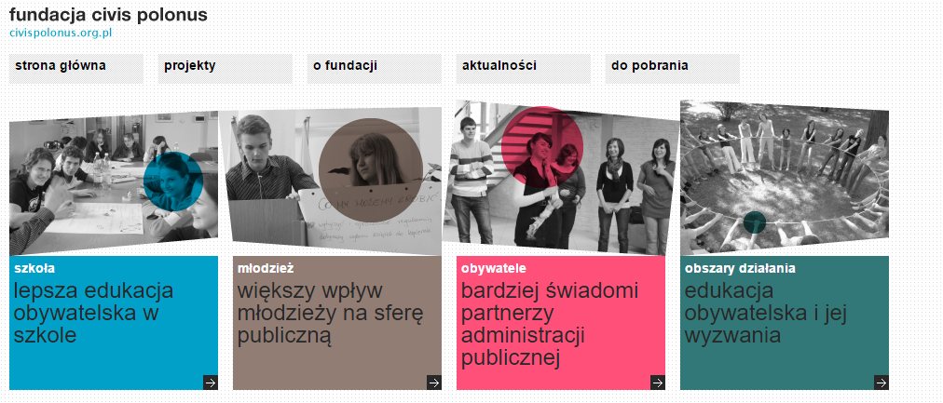
od 2004

Slide 3
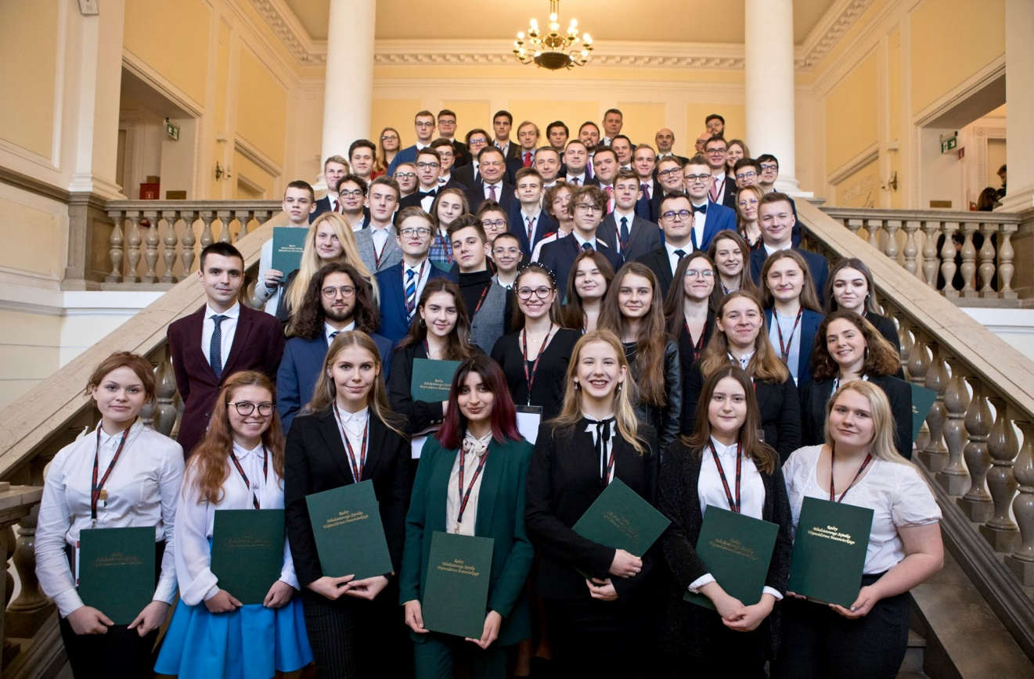
Młodzieżowy Sejmik Województwa Mazowieckiego
Zwiększenie zainteresowania, zaangażowania i wpływu 51 młodych ludzi na sprawy publiczne
Działania o charakterze inicjatywnym, wnioskodawczym i konsultacyjnym dla organów samorządu województwa
Rozwój kompetencji społecznych młodzieży

Slide 4
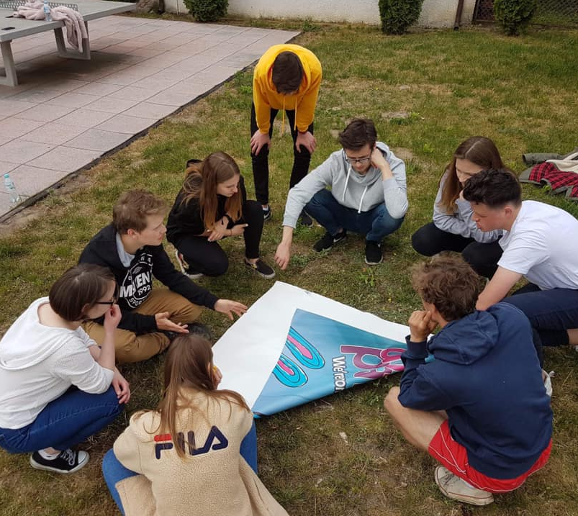
WARSZAWSKA AKADEMIA MŁODYCH LIDERÓW
9 miesięczny proces edukacyjny rozwoju kompetencji liderskich i obywatelskich
105 absolwentów
4 edycje
27 projektów młodych
*robimy to razem z Fundacją Szkoła Liderów (lider projektu)

Slide 5
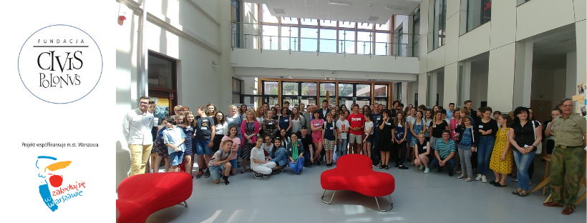
Samorządy mają moc
kompleksowe wsparcie
dla samorządów uczniowskich 39 warszawskich szkół
w latach 2018-2020
łącznie 2685 uczestników

Slide 6
Uruchomiliśmy cykl spotkań online o młodzieżowych radach i dla młodzieżowych rad gmin
Nasze nowe działanie dotarło do 11335 odbiorców
wzięło w nim udział 302 uczestników
przeprowadziliśmy wolontariacko 8 eksperckich spotkań z młodzieżą z całej Polski

Slide 7
Uruchomiliśmy cykl spotkań online o młodzieżowych radach i dla młodzieżowych rad gmin
Nasze nowe działanie zaangażowało aż 16 280 odbiorców. Wśród działań były debaty, wywiady na żywo i spotkania na zoomie
wzięło w nim udział 210 uczestników
Odbyły się 4 spotkania eksperckie z młodzieżą z całej Polski

Slide 8
Problemy młodzieży, z którą pracujemy…
problemy mentalne - kondycja psychiczna młodych ludzi się pogarsza od lat, ale pandemia ten proces zintensyfikowała
konsekwencje i wyzwania związane z edukacją zdalną – cisza, trudności w samodzielnej nauce, osamotnienie, „nie uczenie się”, pozostawienie samemu w kontekście np. matur (dezinformacja)
pandemia wzmocniła problem niskiego poczucia własnej wartości wśród młodzieży i jej niskiego poczucia sprawczości (jest traktowana przedmiotowo i nie ma wiary, że ich dziania mogą mieć wpływ na sytuację/sens)
Konsekwencje izolacji społecznej i „bycia niewidzialnym”
Wycofanie młodych ludzi z aktywności społecznej i obywatelskiej
Brak dobrych przykładów działań w pandemii

Slide 9
Potrzeby młodzieży w pandemii, z którą pracujemy…
Potrzeba zrozumienia, sytuacji młodzieży. Wysłuchania i wsparcia.
Nauka nawiązywania nowych relacji w przestrzeni online oraz utrzymywanie relacji, które zostały zawarte przed tym okresem.
Wykorzystania czasu, który jest na np. zdobywanie nowego doświadczenia
Udostępnienie przestrzeni do uprawiania sportu (siłownie, zajęcia sportowe)
Nauka odnalezienia się w przestrzeni poza online. Odnalezienie się w środowisku rówieśników jak już będą widzieć się na żywo.
Potrzeba wsparcia psychologicznego i pomocy zrozumienia obecnej sytuacji „pomoc w zrozumieniu nowej rzeczywistości”
Wytłumaczenie podstawowych procesów związanych z złożonością rzeczywistości np. wyborem studiów i liceów.

Slide 10
Jak definiować i diagnozować te potrzeby i problemy?

Slide 12
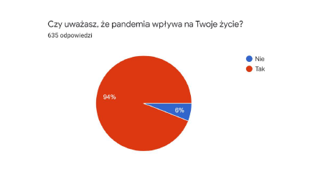
O ankietach młodych
Grodzisk Mazowiecki: 630 wypełnionych ankiet
Milicz: ponad 310 wypełnionych ankiet
Jastrzębie- Zdrój: ponad 200 wypełnionych ankiet
Karczew: ponad 200 wypełnionych ankiet
Oborniki: ponad 200 wypełnionych ankiet
Lubań: ponad 100 wypełnionych ankiet

Slide 13
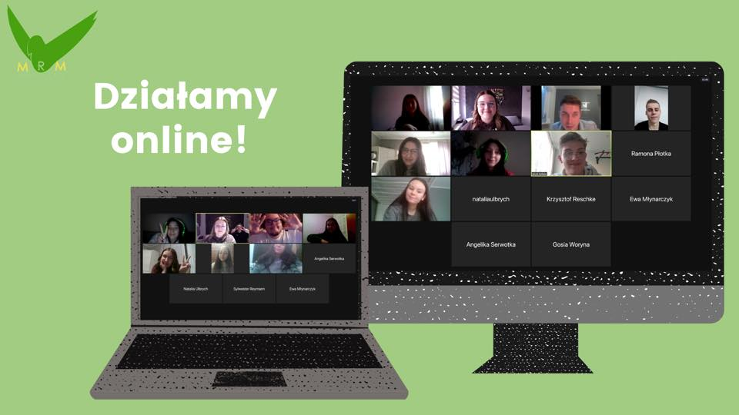
Jastrzębie- Zdrój tydzień dobrostanu psychicznego 19-25.04.2021
Okrągły stół o zdrowiu psychicznym z decydentami i ekspertami (psycholodzy, pedagodzy, dyrektorzy placówek wspierających itp.).
2. Indywidulane spotkanie z psychologiami dla mieszkanek i mieszkańców. Wszystkie spotkania są darmowe. Łączna liczba godzin: 20-25.
Kampania informacyjna w social media, której celem jest zwiększenie świadomości mieszkańców Jastrzębia o zdrowiu psychicznym.

Slide 14
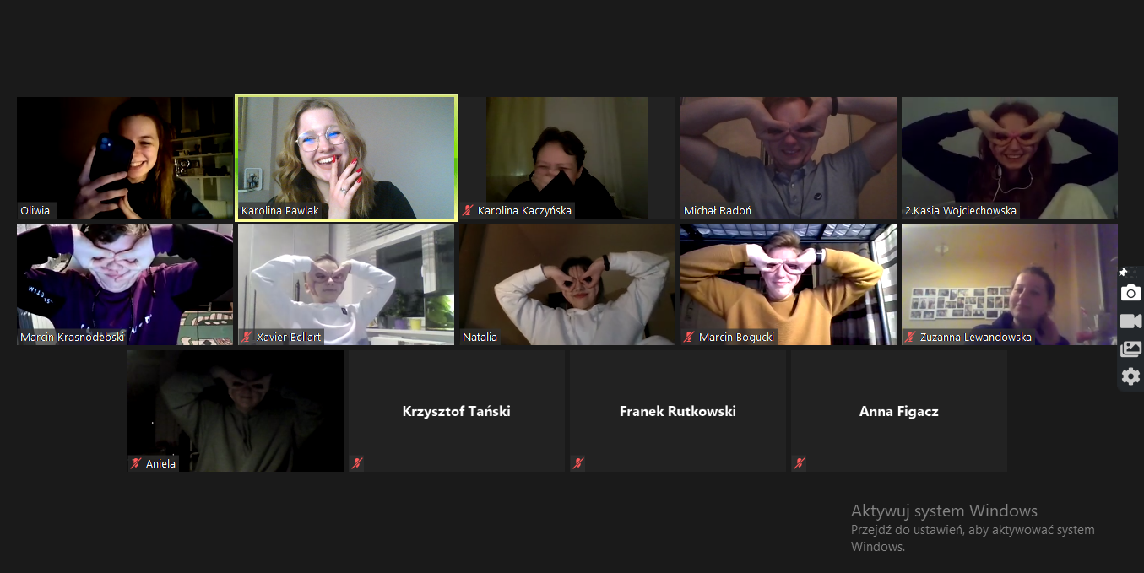
Grodzisk Mazowiecki
Młodzieżowy Podcast - składający się z serii spotkań z gośćmi w danych obszarach tematycznych
Motywacja i inspiracja do działania w przestrzeni online czyli jak być aktywnym społecznie w czasach pandemii?
Zdrowie psychiczne- czyli gdzie szukać wsparcia i jak rozpoznać pierwsze objawy problemów psychicznych? Rozmowa w psychologiem.
Sport czyli jak dbać o kondycje i sprawność fizyczną w czasach przestrzeni online oraz jakie są dostępne zajęcia sportowe i obiekty w Grodzisku Mazowieckim?

Slide 15
Lubań – gra miejska i konsultacje społeczne
Gra miejska połączona z konsultacjami społecznymi.
Przebieg trasy gry miejskiej oparty jest o najważniejsze daty dla miasta Lubań oraz prowadzi przez zabytkowe miejsca.
W trakcie jednodniowego eventu uczestnicy będą mogli konsultować także jak w przyszłości powinna wyglądać Kamienna Góra (czy jest sens inwestycji w tą przestrzeń, jak powinna wyglądać, jaką funkcje ma spełniać dla mieszkańców).
Uczestnicy mogą skorzystać z mapek rozdawanych podczas eventu, ale mogą także pobrać mapkę online i przejść trasę niezależnie od pory dnia i terminu.

Slide 16
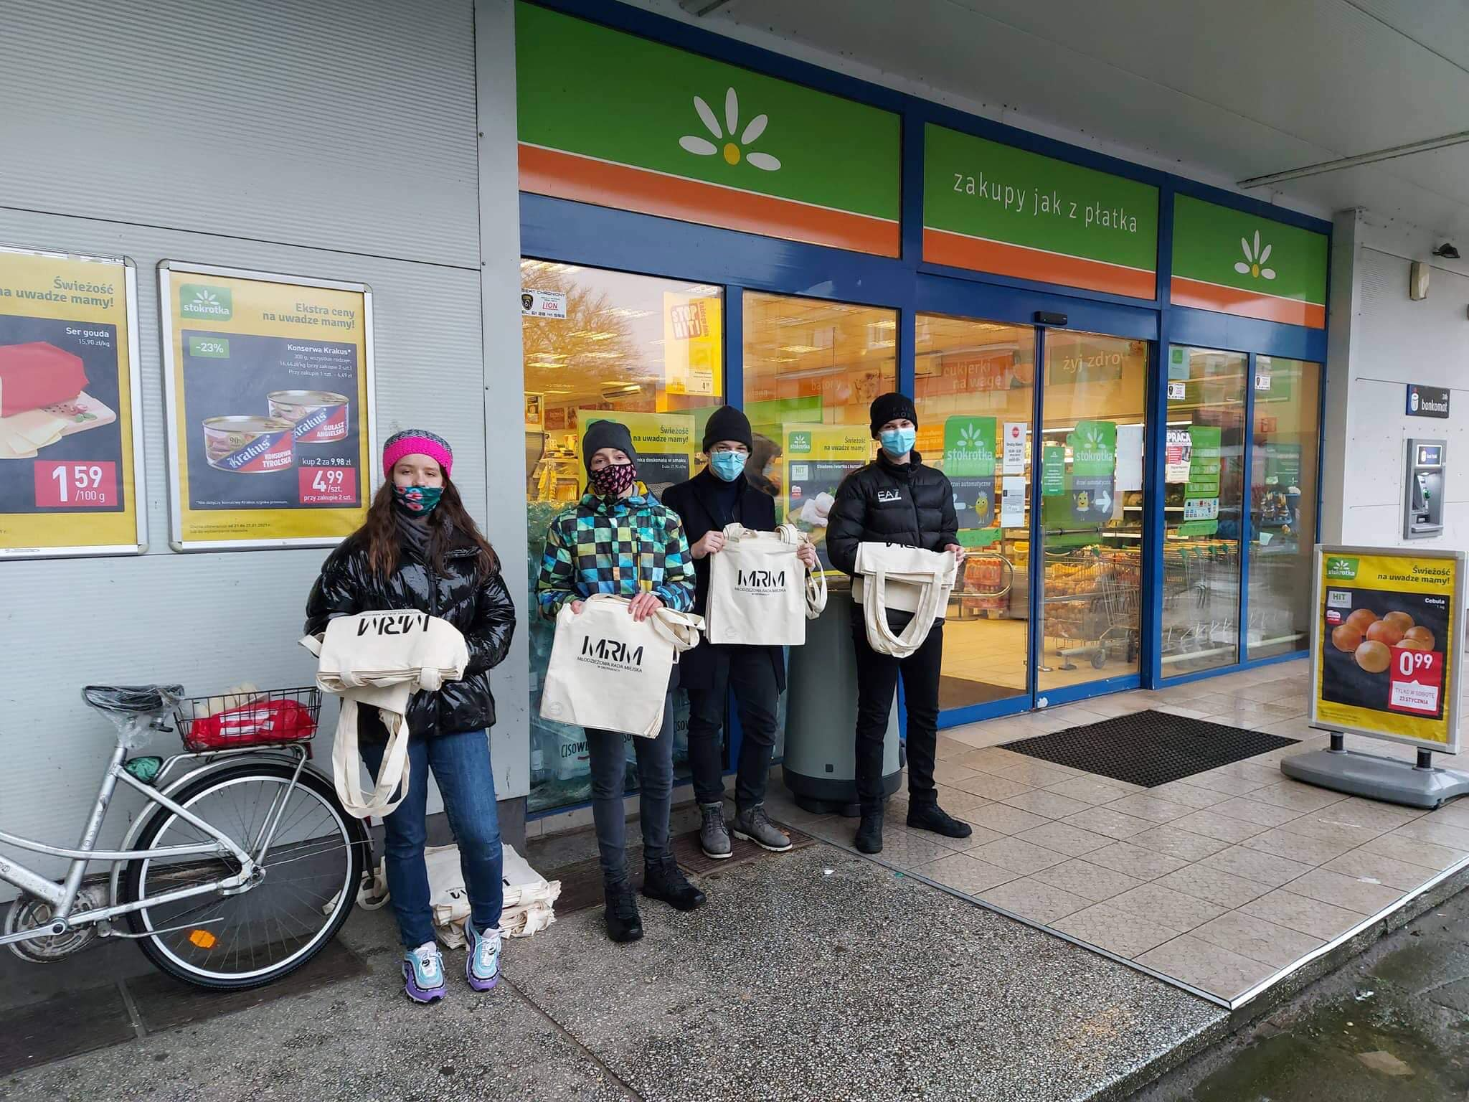
Oborniki
Zajęcia w domu kultury prowadzone stacjonarnie lub w formule online (zależy od uczestnika). Zakres tematyczny: rozwój osobisty, plastyka, język migowy.
Wprowadzenie Mlegitymacji do szkół w Obornikach.
Książka za książkę- czyli punkt wymiany książek z innymi mieszkańcami.

Slide 17
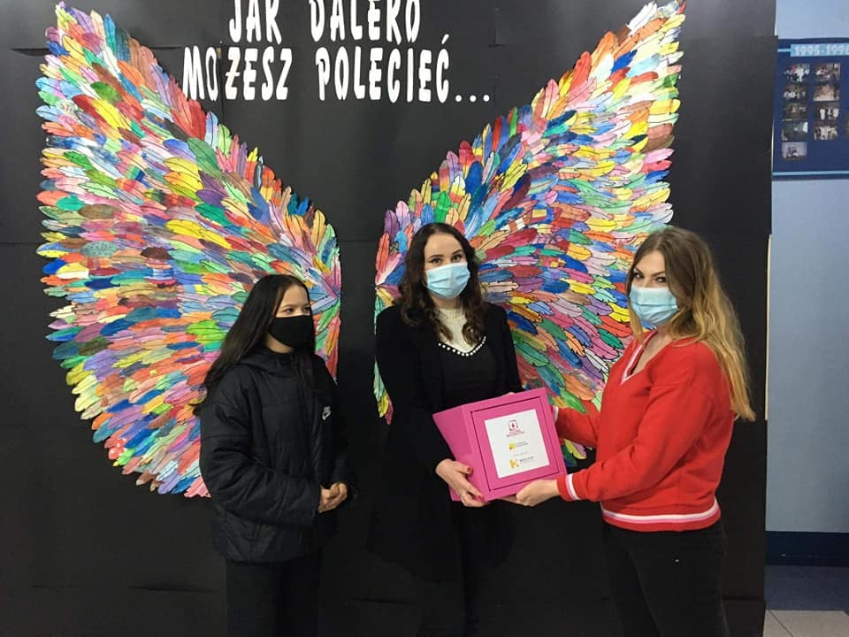
Milicz
Grupa samopomocowa w nauce, której celem jest wzajemne udzielanie korepetycji i pomoc w niej rówieśnikom. Wsparcie bezpłatne.
Wystawa fotografii „Milicz przed i po pandemii”. Fotografie amatorów i profesjonalistów przedstawiane w przestrzeni publicznej miasta Milicz.

Slide 18
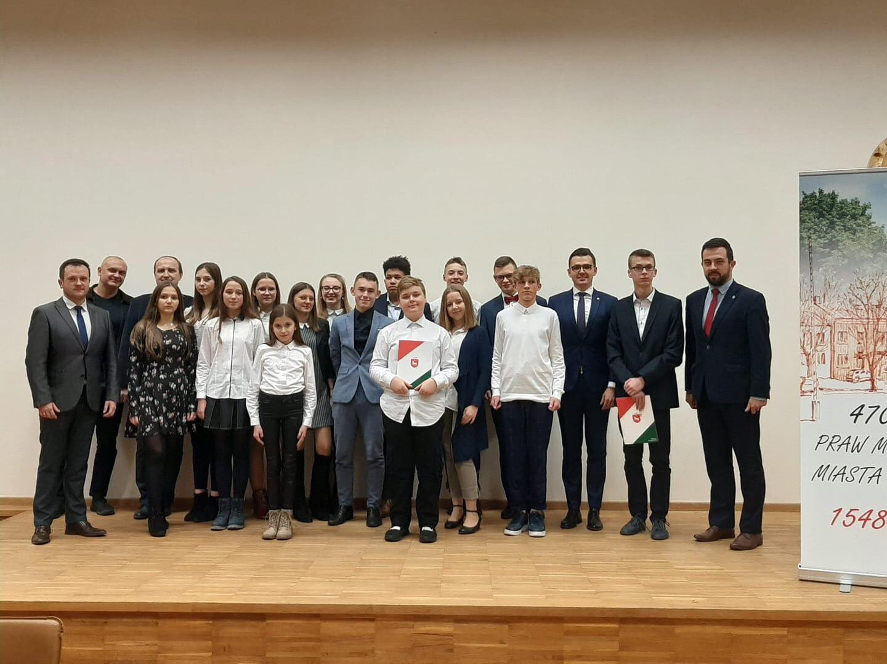
Karczew
Kampania „Zdrowie psychiczne ważna rzecz” składa się z 4 elementów:
Wywiad/debata z psychologiem z gminno- wiejskiego ośrodka pomocy społecznej.
Uruchomienia telefonu wsparcia dla mieszkanek i mieszkańców Karczewa, który prowadzony będzie przez Dom Kultury.
Przygotowanie i rozesłanie prezentacji do szkół o objawach depresji.
Filmik z udziałem mieszkańców Karczewa o sposobach na radzenie sobie z niskim samopoczuciem w trakcie pandemii.

Slide 19
Pomysły na przeciwdziałanie izolacji, nasze…
Absolutne „nie rezygnowanie” z działań z młodzieżą
Lepszy jest gorszy „online” niż żaden kontakt
Znalezienie pomysłów na „wyciągnięcie” młodzieży z domów – „zadaniowanie”, gry terenowe,
Hybrydowe formuły – np. samodzielne zadania na zewnątrz – wspólne planowanie i podsumowanie na zoomie
Przekazywanie informacji (np. o ofercie)
„wspólne nie wspólne” robienie
Wzmożenie kontaktów – spotkań na zoomie – nie unikanie onlinów…!

Slide 20
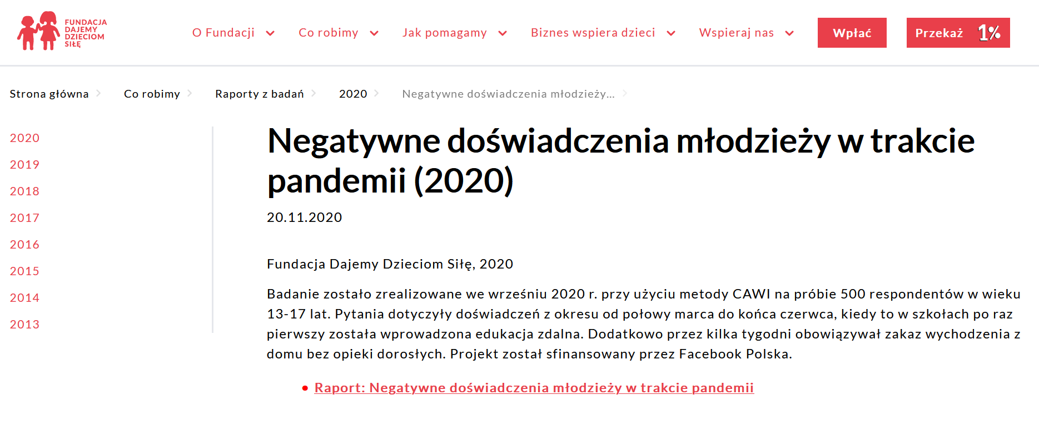

Slide 22
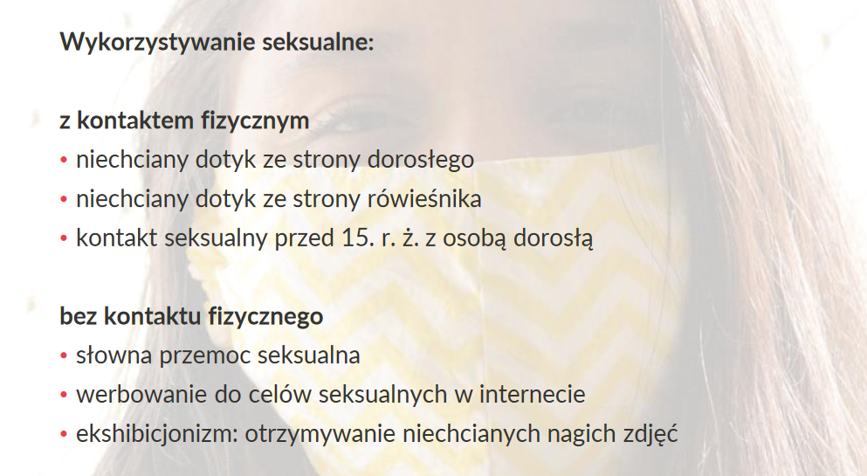
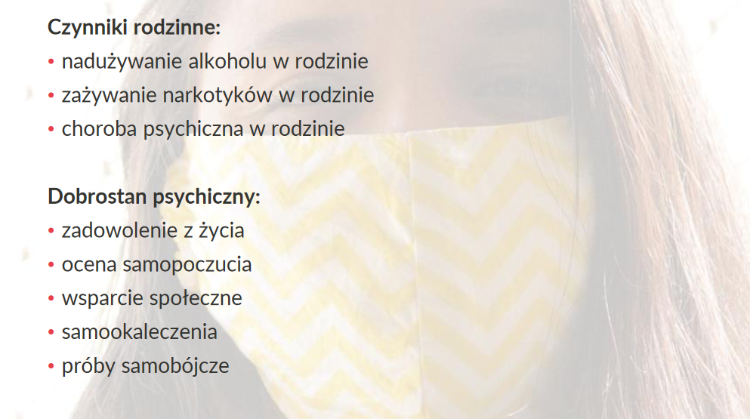

Slide 24
Wpływ pandemii na zdrowie psychiczne dzieci i młodzieży (SWPS)
Zdalne nauczanie, brak możliwości spotkania się z kolegami i koleżankami z klasy, wiele godzin spędzanych przed ekranem komputera, poczucie izolacji społecznej, niepewność co do odpowiedniego przygotowania do egzaminów – oto, z czym mierzą się w tym roku uczniowie. Jak pandemia koronawirusa wpływa na zdrowie psychiczne dzieci i młodzieży? Czy przedłużające się odczuwanie zagrożenia, ekspozycja na stres i poczucie braku stabilizacji życia wpłynie na rozwój całego pokolenia młodych ludzi? Czy brak możliwości budowania naturalnych relacji rówieśniczych można zastąpić kontaktami w świecie wirtualnym? Jakie długofalowe skutki dla dzieci i młodzieży ma wielomiesięczna izolacja? W jaki sposób możemy w tym trudnym czasie wspierać najmłodszych i nastolatków?

Slide 25
Poprosimy o pytania i komentarze! ☺
joanna.pietrasik@civispolonus.org.pl
karolina.pawlak@civispolonus.org.pl

Slide 26
Pandemia przyczynia się do wzrostu wśród młodzieży depresji, stanów lękowych, zaburzeń odżywiania, jak również zachowań autodestrukcyjnych, a nawet prób samobójczych. U nieletnich pacjentów, którzy leczeni byli z powodu zaburzeń psychicznych jeszcze przed pandemią, często obserwowane jest zaostrzenie objawów.

